Slide 1
Шаблон для презентаций к урокам русского языка
Автор
Носова Ольга Михайловна
учитель начальных классов МОУ СОШ № 11
с углубленным изучением отдельных предметов
Курского муниципального района
Ставропольского края

Slide 2
Притча
Шел мудрец, а навстречу ему три человека везли под горячим солнцем тележки с камнями для строительства храма.
Мудрец остановился и задал каждому по вопросу.
У первого спросил:
- Что ты делал целый день?
И тот с ухмылкой ответил, что целый день возил проклятые камни.
У второго спросил:
- А ты что делал целый день?
И тот ответил:
- Я добросовестно выполнял свою работу.
А третий улыбнулся,
его лицо засветилось радостью и удовольствием,
и он ответил:
- А я принимал участие в строительстве храма.

Slide 3


Slide 4
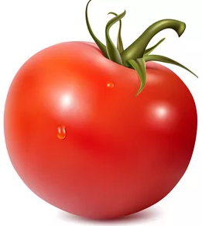
«золотое яблоко»

Slide 5
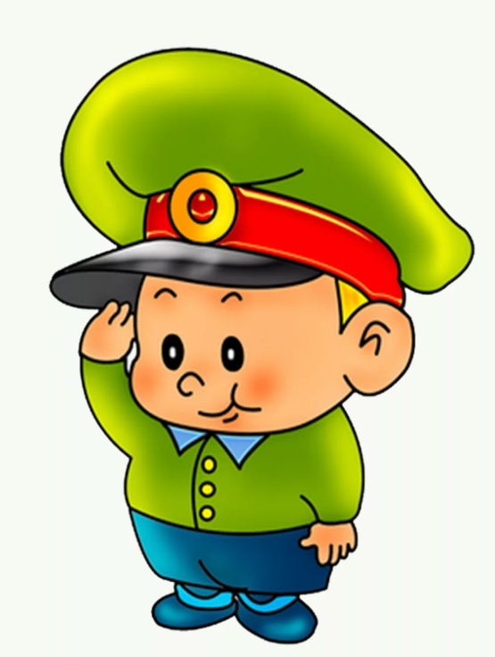
«получающий жалованье»

Slide 6
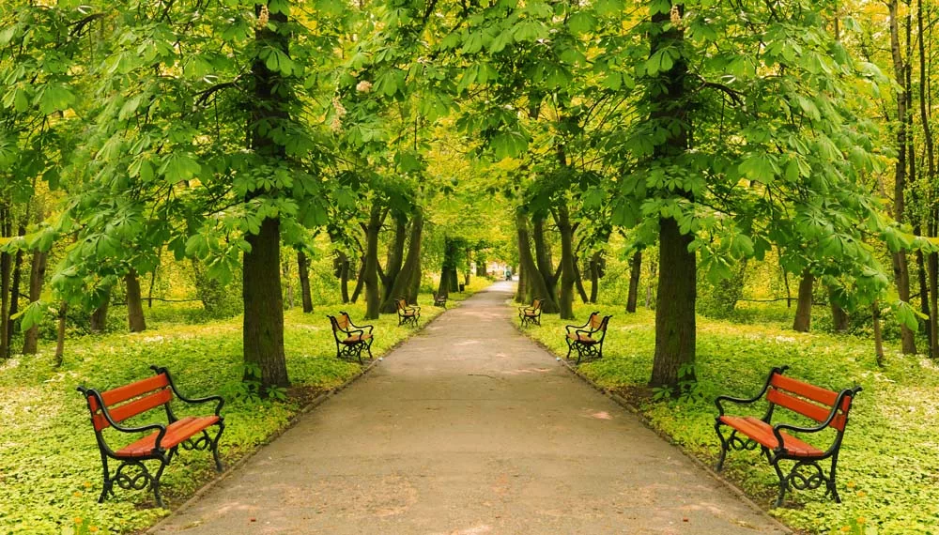
«проход, дорога»

Slide 7
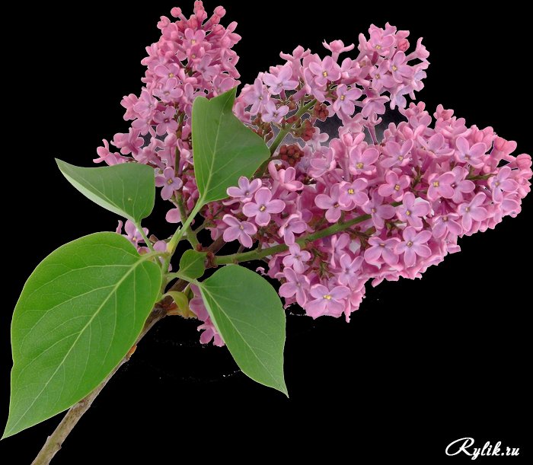
«трубка»

Slide 8
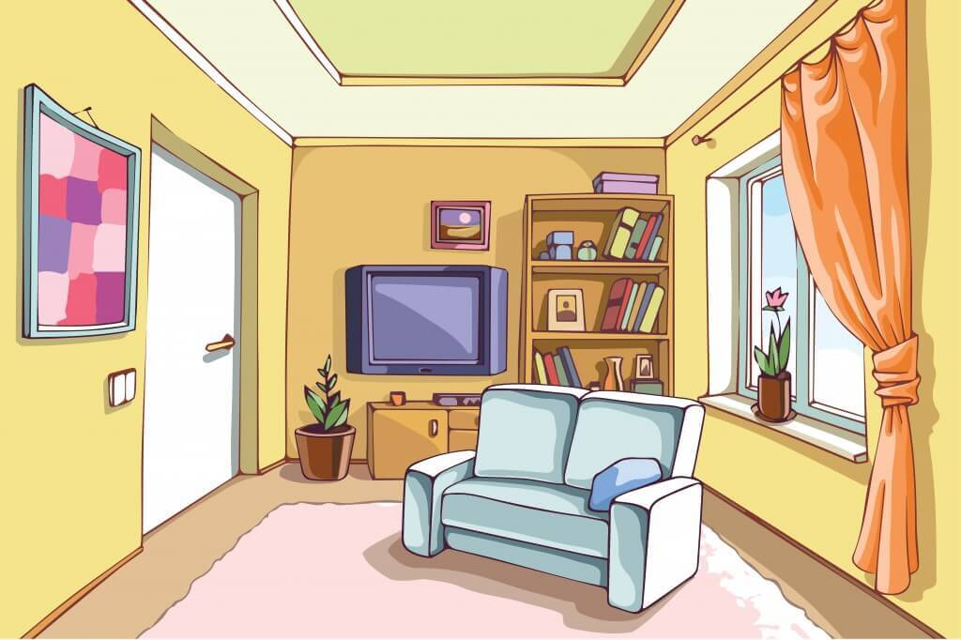
«отапливаемое помещение»

Slide 9
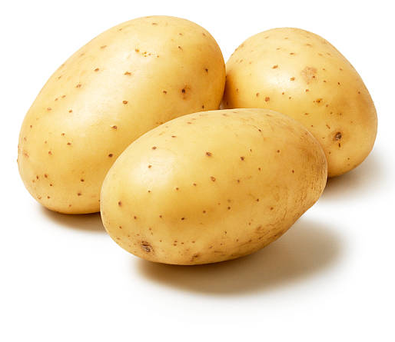
«земляная шишка» «трюфель»

Slide 10

«веретено»

Slide 11
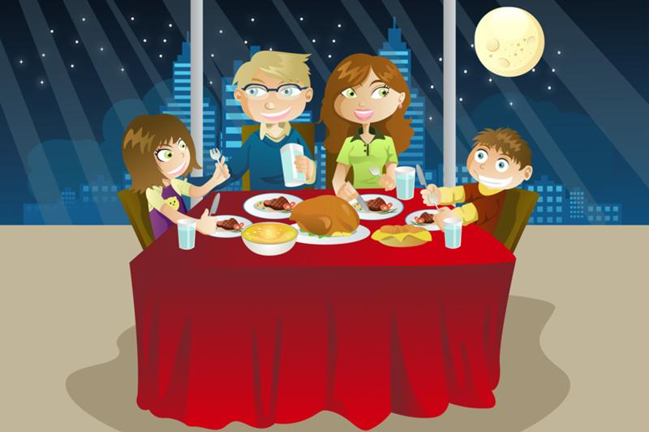
«вечерний стол»

Slide 12
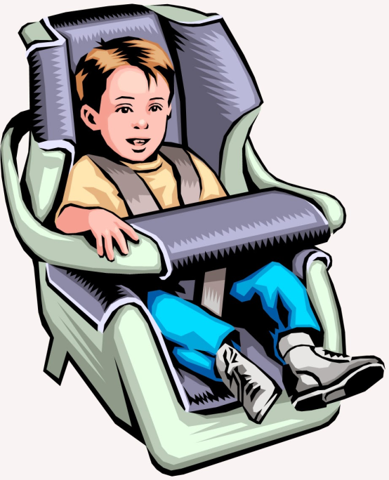
«проезжий»

Slide 13
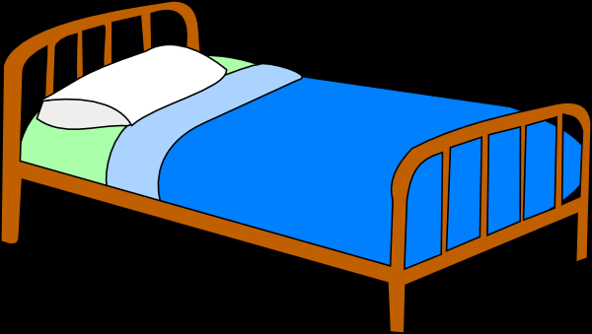
«ложе из дуба»

Slide 14
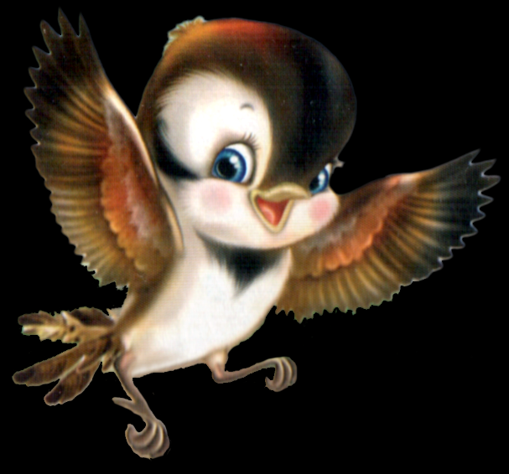
«ворковать»

Slide 15
Проверка
Помидор, солдат, аллея, сирень, комната, картофель, ракета, ужин, пассажир, кровать, воробей.

Slide 16
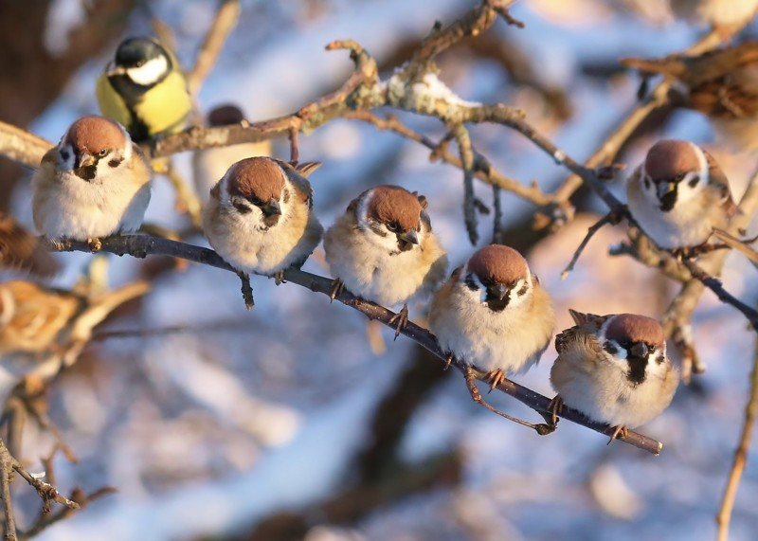

Slide 17
Задание:
1 вариант – выпишите словосочетания с прилагательными м. р.
2 вариант – выпишите словосочетания с прилагательными ср. р.
Резк… ветер, ясн… утро, звонк.. голос, праздничн… костюм, пасмурн… день, забавн… приключение, облачн… небо, дальн.. поле.

Slide 18
Как отличить И.п. от В.п.
ПАДЕЖ | ВОПРОСЫ | ПРЕДЛОГИ | ЧЛЕН ПРЕДЛОЖЕНИЯ
Именительный падеж | Кто? ЧТО? | _____________ | ПОДЛЕЖАЩЕЕ
Винительный падеж | Кого? ЧТО? | В, ВО, НА, ЗА, ЧЕРЕЗ, ПРО | ВТОРОСТЕПЕН - НЫЙ ЧЛЕН ПРЕДЛОЖЕНИЯ

Slide 19
1. по небу плывет облако Лёгкое.
лёгкое Ветер облако гонит.
2. укрыл Белый землю снег.
снег Солнце белый осветило.
3. раскинул свои Широко старый ветви дуб.
дуб Большой накрыл сугроб старый.

Slide 20
1. Лёгкое облако плывет по небу.
Ветер гонит лёгкое облако .
2. Белый снег укрыл землю.
Солнце осветило белый снег .
3. Широко раскинул свои ветви старый дуб.
Большой сугроб накрыл старый дуб.

Slide 21
Саша взял ржаной хлеб, вышел на улицу и накормил голодных птиц.

Slide 22
Задание: исправьте ошибки
Яркае сонце асвищяло снежную лисную палянку.
(На) дароги был силный туман.
Жолтый лесток упал (на)снек.

Slide 23
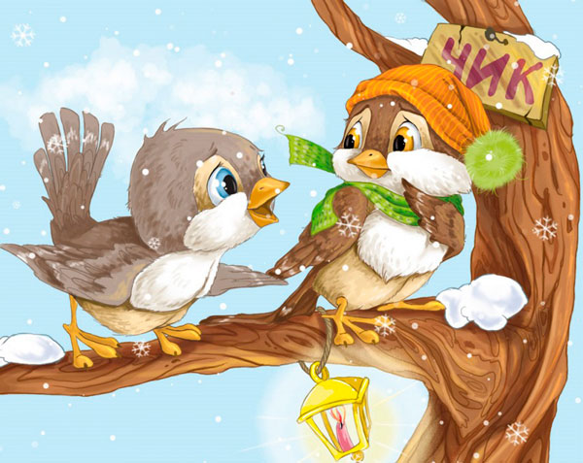

Slide 24


Slide 25
Источники
http://paint-net.ru/img4/img45/45086.jpg школьная доска
http://www.ternovka4school.org.ua/uploads/posts/2012-03/1331757699_0301.gif профессор
http://www.ob54.ru/image.php?id=157219396&b=1 портфель старый
http://gimn1.of.by/userfiles/69490747_04(2).png мальчик

